Slide 1
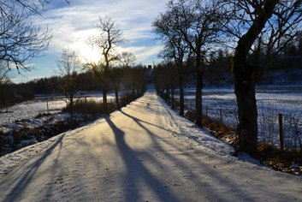
Ekonomi
Mogata-Husby Samfällighetsförening - Väg

Slide 2
Resultat verksamhetsåret 2020/2021
Största kostnadsposterna (cirka)
335 tkr ytbeläggning
68 tkr snöröjning/sandning
80 tkr sladd/salt/”potthål”

Slide 3
Resultat verksamhetsåret 2020/2021
Kassan idag 12/6 är 117 tkr
Notes:
Snöröjning 55 tkr
Amortering 25 tkr (4:e juni)
Intäkt kommunbidrag 7 700 kr
Kredit Lambertsson 2 500 kr

Slide 4
Budgetförslag verksamhetsåret 2021/2022
Varav ca.
185 tkr förstärkning ytbeläggning resterande sträcka
80 tkr snö

Slide 5
Budgetförslag verksamhetsåret 2021/2022

